Slide 2
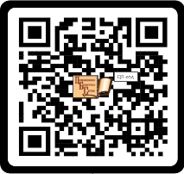
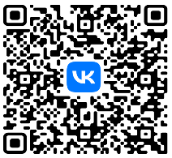
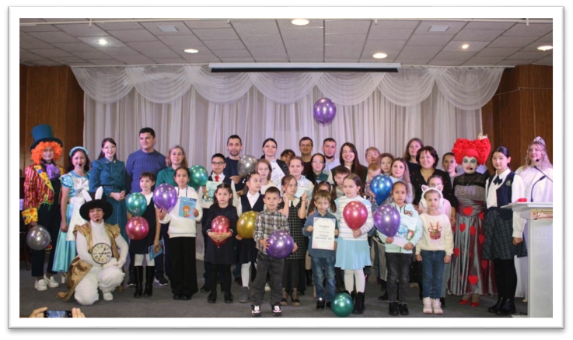
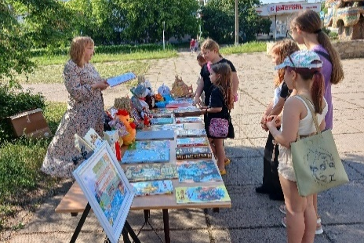
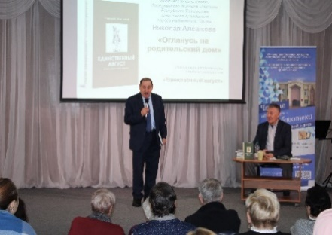
Центральная городская библиотека
События года и достижения 2024 г.
п. ГЭС,
бульвар Ямашева, д. 4/14 а
Фестивали:
«Читающий город»
«Искусство объединяет!»
«Доброфест»
«Территория здоровья»
Площадь
Общий фонд
2620,2 м²
233 102 книги
Посещение
Количество мероприятий
146006
719
Гранты:
Проект «Книжный фестиваль «Время читать!» (394 500,00 руб.).
Проект «Графический мир слов» (474 080,00 руб.).
Читатели
Услуги библиотеки
12733
- Организация обслуживания населения города
- Детские и взрослые мероприятия
- Мастер-классы
«
Мы гордимся тем, что библиотека является местом, где каждый может найти вдохновение и возможность для саморазвития.
В этом году были запущены несколько новых инициатив, направленных на привлечение детей, молодежи и семей, организованы фестивали, мастер-классы, встречи с авторами.
Победа в конкурсах:
Победа во Всероссийском конкурсе «Технобаттл: трансформация обслуживания пользователей в библиотеках»
1 место в республиканском конкурсе «Читающему поколению»
Победа в республиканском конкурсе «Лучший библиотекарь года по работе с молодежью»
«
Регина Нурфаязовна
Каюмова,
заместитель директора МБУ «ЦБС»

Slide 3
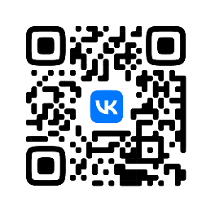
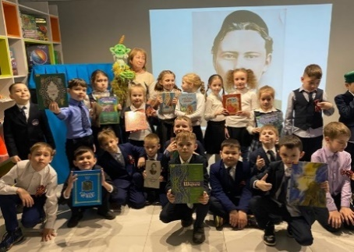
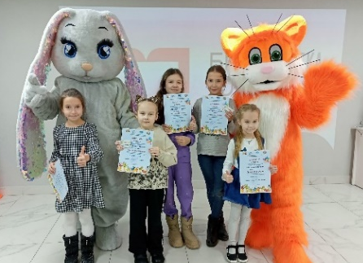
Центральная детская библиотека
События года и достижения 2024 г.
Новый город, пр. Мира,61 (17/15)
Гранты: Победа в гранте Правительства РТ для поддержки лучших творческих коллективов учреждений культуры и искусства в 2024 г.
Фестивали:
Фестиваль «Семья и Книга»
Семейный фестиваль «Эко-Креатив: забота
о природе».
Программы библиотеки:
Экологический клуб «ЭКО –путешественники».
Библиотечный проект «Нас после школы ждет библиотека».
Библиотечный проект «Букет здоровых привычек».
Победа в конкурсах:
«Молодежный конкурс творческих работ «Арт- принт»
Профессиональный конкурс проектов «Энергия творчества»
Онлайн-конкурс буктрейлеров для библиотекарей «Великий писатель земли русской»
Всероссийский конкурс чтецов «Поэзии чудесный гений»
Организация семинара
«Поддержка и развитие читательской и информационной среды ребенка через сотрудничество муниципальных и школьных библиотек»
Площадь
Общий фонд
362,2 м²
29483 книг
Посещение
Количество мероприятий
46250
296
Читатели
Услуги библиотеки
4976
Детские и взрослые мероприятия
Мастер-классы
Компьютерный зал
«
Библиотека получила грант Правительства Республики Татарстан, что позволило реализовать множество интересных мероприятий для детей и семей. Сотрудники внедрили новые идеи и методы работы, делая библиотеку увлекательным местом для общения и досуга.
«
Диляра Накиповна Титаренко,
заведующая Центральной детской библиотеки

Slide 4
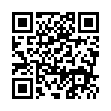
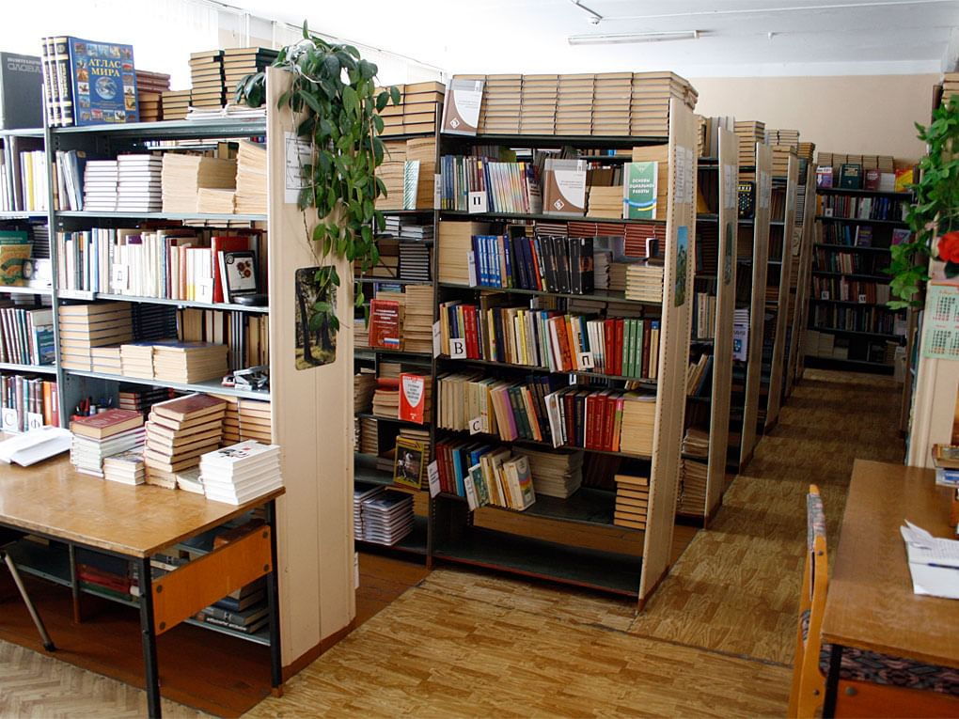
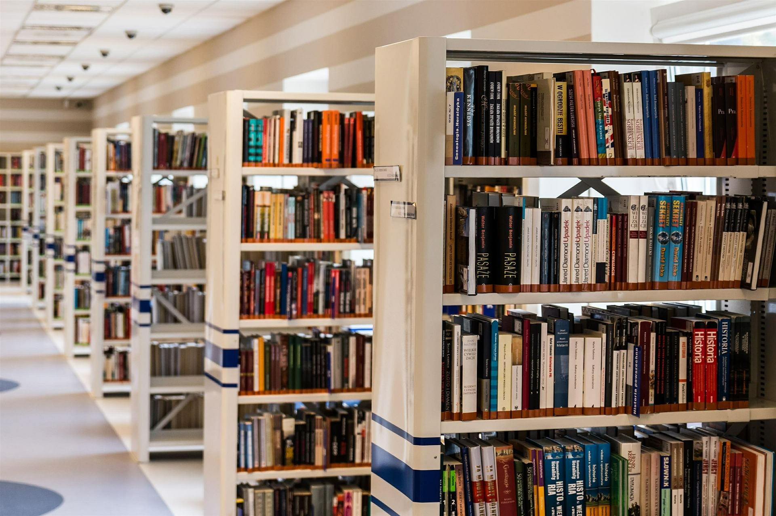
Библиотека-филиал №1
События года и достижения 2024 г.
п. ЗЯБ,
ул. Х. Такташа, д.45 (6/11)
Победа в конкурсах:
Всемирный конкурс Межрегиональной общественной организации «Всемирный конгресс татар «Солдат альбомы - 2024»;
Международный творческий конкурс «Души и сердца вдохновенье» ;
Всероссийской конкурс «День защитника отечества-2024»;
Всероссийский конкурс «К Пушкину сквозь время и пространство»;
Всероссийский конкурс чтецов «Поэзии чудесный гений»;
Всероссийский видео конкурс чтецов «Певец добра и мира»;
Всероссийский видео конкурс чтецов «105 лет вместе»;
Всероссийский онлайн - конкурс буктрейлеров «Великий писатель земли русской», посвященный 100 -летию В. П. Астафьева;
Всероссийский конкурс литературных инсталляций «Пока не разобрали»
Профессиональный конкурс «Энергия творчества» среди структурных подразделений МБУ «ЦБС»;
Площадь
Общий фонд
166,6 м²
31000 книг
Посещение
Количество мероприятий
29516
116
Читатели
Услуги библиотеки
3001
Культурно – массовые мероприятия
Ксерокопирование
Конкурсы
«
В этом году библиотека успешно провела множество мероприятий, увеличила число читателей и обновила книжный фонд, что способствовало росту культурного уровня сообщества.
«
Фирдая Борисовна Зиганшина,
заведующая библиотекой - филиалом №1

Slide 5
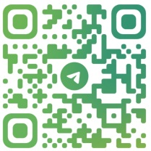
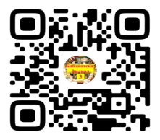
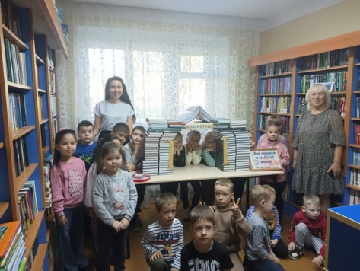
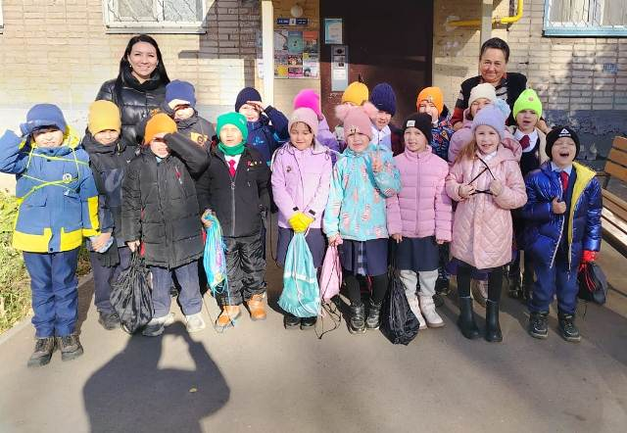
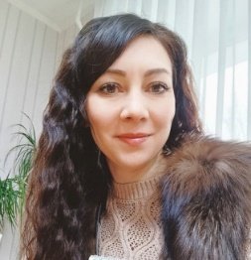
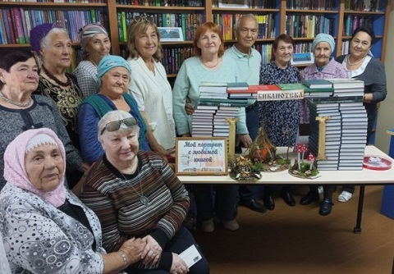
Библиотека-филиал №3
События года и достижения 2024 г.
п. ЗЯБ,
ул. Низаметдинова д.9
(15/XX)
Участие в конкурсах:
Всероссийский конкурс «Читаем всей семьей»
Профессиональный конкурс проектов МБУ «ЦБС» «Энергия творчества»
Профессиональный конкурс МБУ «ЦБС» «Афиши и события: библиотечный дизайн-конкурс»
Конкурс первичной профсоюзной организации МБУ «ЦБС» «В объективе МАМА»
Городской конкурс «Читающая семья Челнов-2024»
Организованные конкурсы:
Городской творческий конкурс «Семья сокровище души»
Городской творческий конкурс «Осень в книгах»
Программы и клубы:
Программа «Звездная россыпь юбиляров
Клуб «Огонек»
Мероприятия по программе «Пушкинская карта»:
Устный журнал «Анна Ахматова: голос Серебряного века»
Литературная игра «Эрудит-лото»
Площадь
Общий фонд
58,8 м²
15169 книг
Посещение
Количество мероприятий
1354
1701
Читатели
Услуги библиотеки
13408
Детские и взрослые мероприятия
Ксерокопирование
Мастер-классы
«
Богатство библиотеки – не только в ее книжных сокровищах, главное богатство – это читатели, верные друзья книги и библиотеки. На них библиотеки держатся, благодаря им не падает её престиж в местном сообществе…
«
Эльвира Ильдусовна Шайхиева,
заведующая библиотекой-филиалом №3

Slide 6
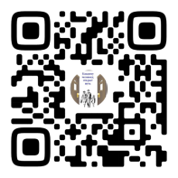
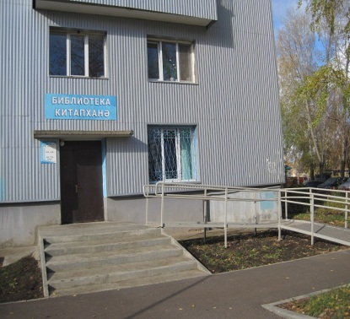
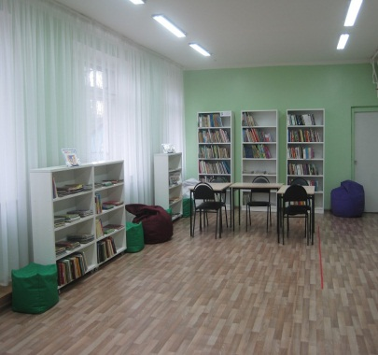
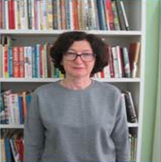
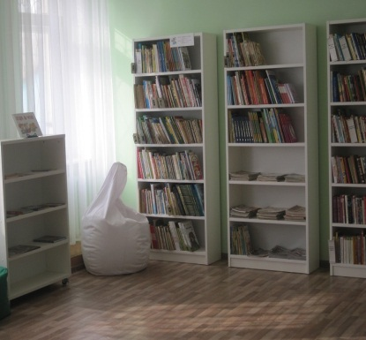
Библиотека-филиал №5
События года и достижения 2024 г.
п. Сидоровка,
ул. Гвардейская, д.9
Победа в конкурсах:
Профессиональный конкурс проектов «Энергия творчества»
Конкурс по реализации программы «Пушкинская карта»
Программы:
«Города России: секреты, маршруты, история»
«Семейные ценности в сказках»
Организованные конкурсы:
IV -творческий конкурс буклуков «Страницы войны, страницы Победы»
Площадь
Общий фонд
430,1м²
30523 книг
Посещение
Количество мероприятий
22000
135
Читатели
Услуги библиотеки
2119
Детские и взрослые мероприятия
Ксерокопирование
Организация обслуживания населения
«
За прошедший год библиотека осуществила большую культурно-просветительскую работу, проведено множество массовых мероприятий для читателей разных возрастов. В том числе проходили мероприятия для молодёжи в рамках программы «Пушкинская карта».
«
Надежда Николавена Морозова,
заведующая библиотекой-филиалом №5

Slide 7
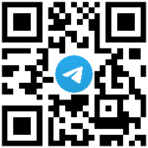
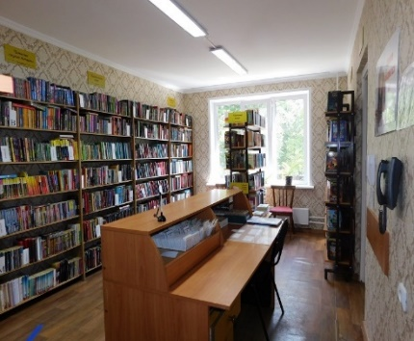
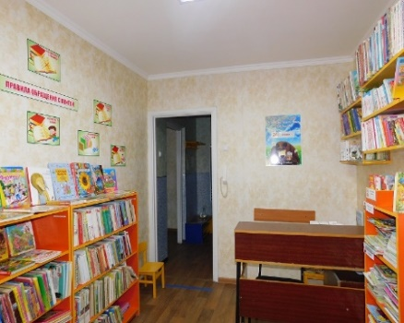
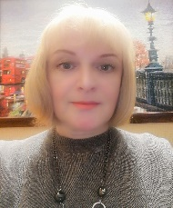
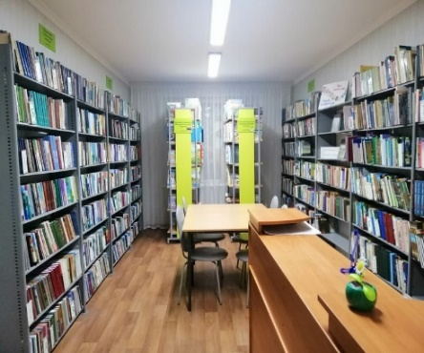
Библиотека-филиал №6
События года и достижения 2024 г.
Новый город,
пр. Автозаводский д.23 (28/11)
Организованные конкурсы:
«Герои пушкинских страниц».
Программы:
«Будь на волне-читай!», «Мои Челны»
«Профориентир»
Мероприятия:
Встречи с писателями:
Ниной Самариной
и Еленой Степановой.
Площадь
Общий фонд
290,6 м²
66371 книг
Посещение
Количество мероприятий
43419
144
Читатели
Услуги библиотеки
4260
Мероприятия для взрослых и детей.
Ксерокопирование.
Мастер-классы.
«
Работа в библиотеке – это очень увлекательное «приключение», каждодневное познание чего-либо нового и постоянное общение с людьми.
«
Елена Владимировна Агалакова,
заведующая библиотекой-филиалом №6

Slide 8
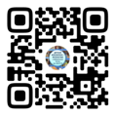
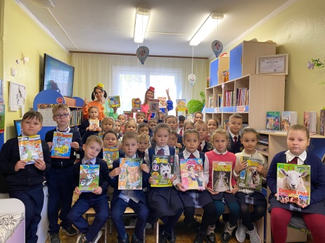
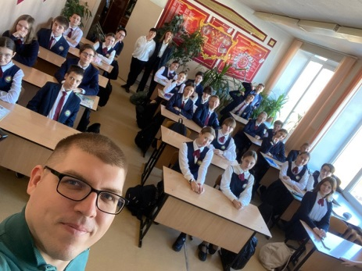
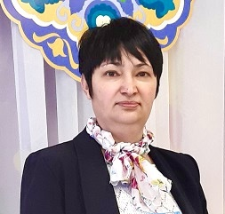
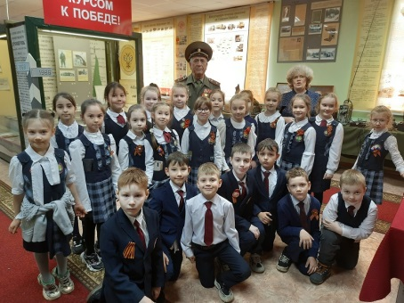
Библиотека-филиал №8
События года и достижения 2024 г.
п. ЗЯБ,
ул. Х. Такташа, д. 42 (15/18)
Победа в конкурсах:
II Всероссийской конкурс, посвященный дню рождения М. Пришвина «Кладовая солнца» г. Вологда
Онлайн-конкурс буктрейлеров «Великий писатель земли русской
Конкурс поделок «Раз ромашка, два ромашка!»
Профсоюзный фотоконкурс «В объективе мама»
Конкурс на лучшую разработку афиши для библиотекарей «Афиши и события: библиотечный дизайн-конкурс»
Организованные конкурсы:
Региональный творческой конкурс
«Мы Пушкина читаем с малых лет»
Региональный конкурс рисунков
«Профессии моих родителей»
Программы и проекты:
«БиблиоДети»
Первоклассный читатель: Читаем, учимся, творим!
B I B L I O - КАНИКУЛЫ
«Книги в рюкзачке: лучшее литературное чтение для детей»
Площадь
Общий фонд
60 м²
20280 книг
Посещение
Количество мероприятий
26340
134
Читатели
Услуги библиотеки
2415
Детские и взрослые мероприятия
Ксерокопирование
Мастер-классы
«
Благодаря активной работе с разнообразными программами, нам удалось создать уютную атмосферу для всех любителей книг. Библиотека успешно проводила множество мероприятий, что способствовало увеличению числа читателей.
«
Наиля Самиджановна Асанова,
заведующая библиотекой-филиалом №8

Slide 9
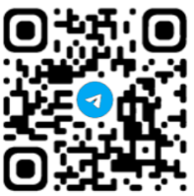
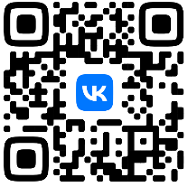
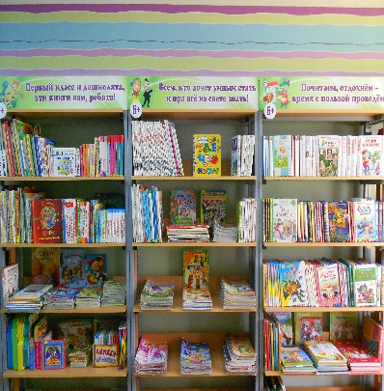
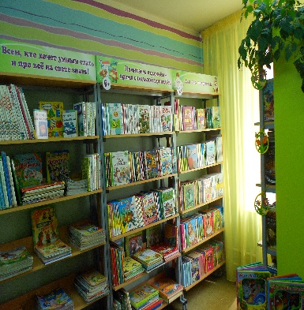
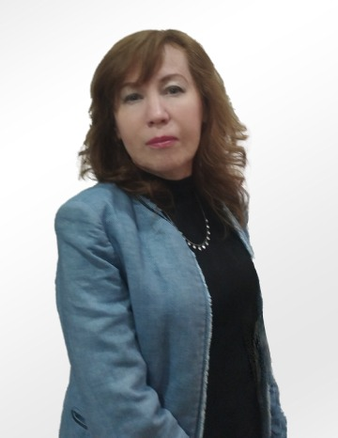
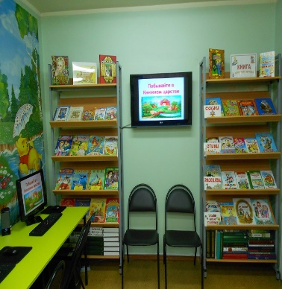
Библиотека-филиал №11
События года и достижения 2024 г.
Новый город,
бул.60-летия Октября, д.5 (7/13)
Победа в конкурсах:
Профессиональный конкурс «Энергия творчества»
Квиз-игра «Библиомамы».
Участие в семинаре
«Продвижение чтения: сохраняя традиции, ищем новое».
Организованные конкурсы:
«Наш Пушкин — гений слова»
Программы и проекты:
Проект по формированию культуры чтения подростков «Классные классики или Читай с удовольствием!».
Программа литературного развития детей младшего школьного возраста «С книгой по дорогам детства».
Проект по приобщению дошкольников к чтению «ЗОЖик на страничках книг».
Активно сотрудничали с социальным приютом для детей и подростков «Асылташ» и другими детскими центрами.
Площадь
Общий фонд
63,3 м²
20103
Посещение
Количество мероприятий
26427
88
Читатели
Услуги библиотеки
2455
Детские и взрослые мероприятия
Мастер-классы
Пушкинская карта
«
В 2024 году библиотека стала центром притяжения для юных читателей и их родителей. Провели множество мероприятий, включая литературные конкурсы и мастер-классы, посвященные любимым книгам и авторам. Мы рады, что смогли создать уютное пространство, где каждый ребенок может найти книгу по душе и погрузиться в мир фантазий и приключений.
Елена Владимировна Князева,
заведующая библиотекой филиалом №11

Slide 10
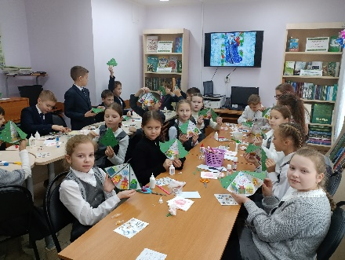
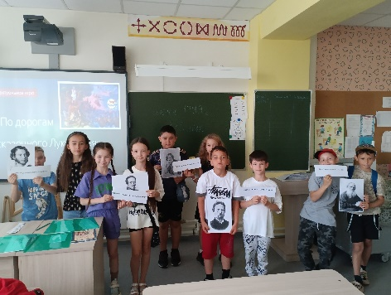
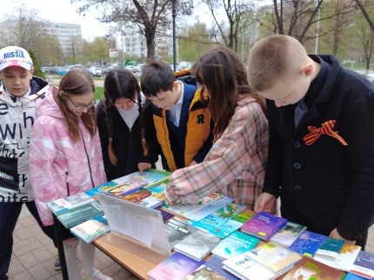
Библиотека-филиал №12
События года и достижения 2024 г.
Новый город,
ул. Ш. Усманова, д. 48
(14/01)
Победы и участие в конкурсах:
Фотоконкурс «Книжное лето»
Конкурс «Библиомамы»
Профессиональный конкурс «Афиши и события: библиотечный дизайн-конкурс»
Профессиональный конкурс «Энергия творчества»
Организованные конкурсы:
Видеоконкурс «Әйдәгез, дуслашыйк/Давайте дружить!»;
Творческий конкурс ко Дню матери «Пусть всегда будет мама!»
Участие в конференциях:
Республиканская научно-практическая конференция «Вселенная любовь»
Площадь
Общий фонд
119,8 м²
25586 книг
Посещение
Количество мероприятий
37083
100
Читатели
Услуги библиотеки
3460
Детские и взрослые мероприятия
Ксерокопирование
Мастер-классы
«
В этом году сотрудники библиотеки продолжили знакомить читателей с прозой и поэзией местных авторов, книгами по истории родного края, а также с изданиями о наших знаменитых земляках.
«
Альфия Зуфаровна Аксуева,
заведующая библиотекой-филиалом №12

Slide 11
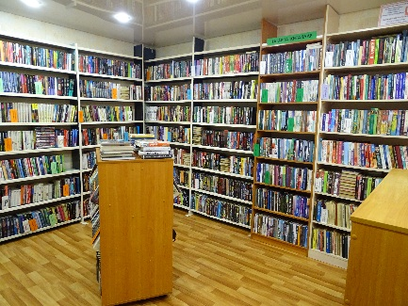
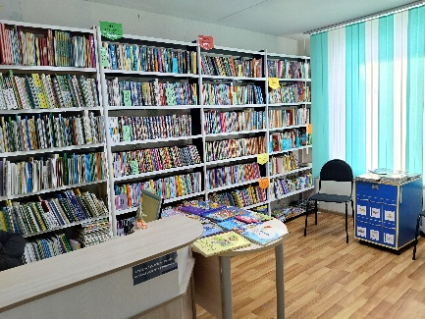
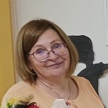
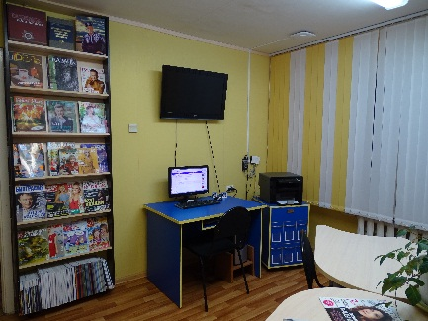
Библиотека-филиал №13
События года и достижения 2024 г.
Новый город,
ул. Татарстан, д. 12 (25/21)
Участие в фестивалях:
участие во Всероссийском фестивале-форуме « Литературный флагман России» ( г. Казань)
Организованные конкурсы:
«Мы любим K-pop» (кей-поп)
«100 лет Мухе-Цокотухе»
Площадь
Общий фонд
102 м²
27501 книг
Посещение
Количество мероприятий
31 005 человек
233
Читатели
Услуги библиотеки
2856
Проведение мероприятий, мастер-классов для молодежи, взрослых и детей
Ксерокопирование, распечатка документов
«
Библиотека активно работала по патриотическому воспитанию молодежи, организации интеллектуального досуга людей старшего возраста, разносторонне развивала детей. Все это способствовало росту культурного уровня жителей микрорайона
«
Елена Николаевна
Кляпышева,
заведующая библиотекой-филиалом №13

Slide 12
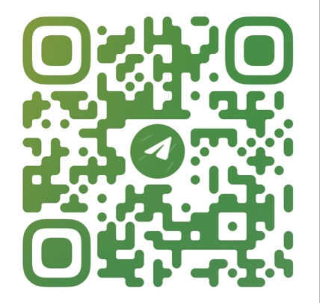
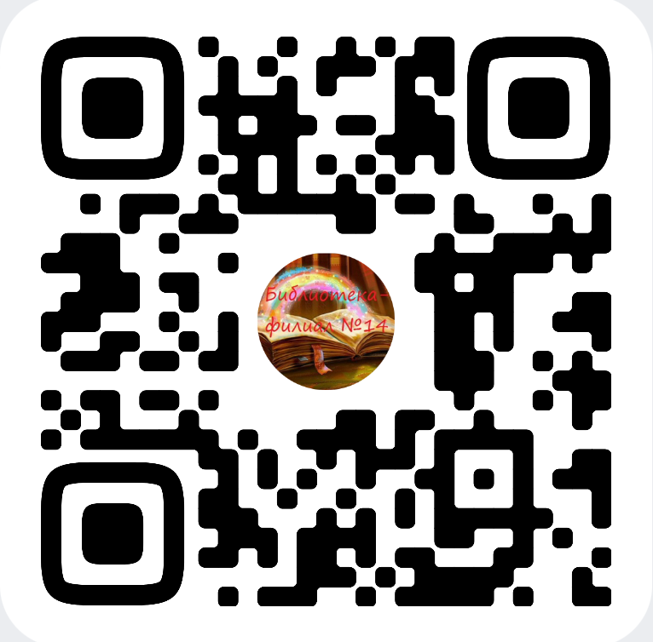
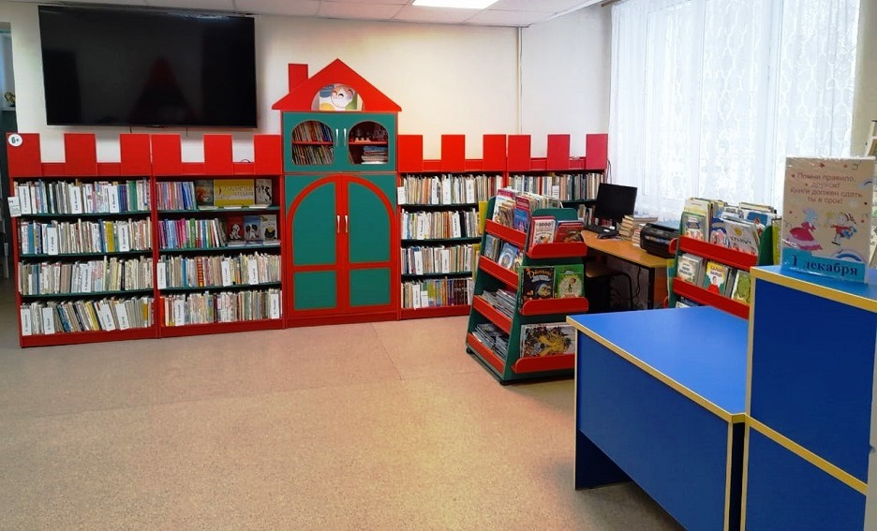
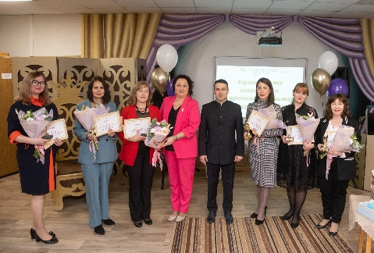
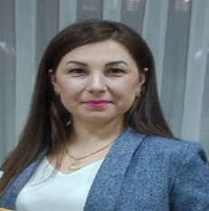
Библиотека-филиал №14
События года и достижения 2024 г.
Новый город,
пр-т Сююмбике, д. 87 (49/16)
Победа в конкурсах:
Конкурс Республиканской детской библиотеки имени Роберта Миннуллина «Признание – 2024» в номинации «Успешная детская библиотека».
Профессиональный конкурс проектов МБУ «ЦБС» «Энергия творчества» в номинации «Патриотизм и историческая память».
Конкурсе «Читающая семья Челнов -2024»
Стали участниками Международных научно-практических конференций и семинаров
Были проведены конкурсы, направленные на популяризацию книги и чтения
Площадь
Общий фонд
144,3 м²
27877 книг
Посещение
Количество мероприятий
33037
318
Читатели
Услуги библиотеки
3027
Детские и взрослые мероприятия
Ксерокопирование
Мастер-классы
«
Библиотека успешно провела множество мероприятий по самым разнообразным темам и направлениям. Особое внимание в работе было уделено патриотическому и семейному воспитанию подрастающего поколения.
«
Гулия Габдулловна Мубаракшина,
заведующая библиотекой-филиалом №14

Slide 13
Библиотека-филиал №15
События года и достижения 2024 г.
Новый город,
бульвар Бердаха, д.4
(45/14)
Фестивали:
«Семейному чтению — наше почтение»
Проекты:
Проект «Литературно-творческий фестиваль «Библиосемейка»;
Проект «Клуб общения «Родник».
Победы в конкурсах:
Всероссийский онлайн конкурс «Территория книжных историй»;
Городской конкурс добровольческих (волонтерских) проектов «Источник добра»;
Городской профессиональный конкурс проектов «Энергия творчества»;
Международный творческий интернет-конкурс «Души и сердца вдохновенье».
Площадь
Общий фонд
219,7 м²
44205 книг
Посещение
Количество мероприятий
30157
145
Читатели
Услуги библиотеки
2852
Детские и взрослые мероприятия
Ксерокопирование
Обслуживание читателей
«
Библиотека – это не только дом для книг, но и место, где проводят досуг, реализуют свои творческие способности, повышают жизненный и духовный потенциал наши пользователи
«
Олеся Альбертовна
Зарипова,
заведующая библиотекой-филиалом №15

Slide 14
Библиотека-филиал № 16
События года и достижения 2024 г.
пр. Сююмбике,
д. 37, кв. 169-170
Организованные конкурсы:
«Сказочник Лукоморья» фотоконкурс
«В кадре читающая семья»
Участие в акциях:
«Читаем о блокаде»
«Наши истоки. Читаем фольклор»
«Читаем Роберта Миннуллина»
«Читаем детям о Великой отечественной войне»
«Семья – убежище души».
Участие в конкурсах:
Профессиональный конкурсе проектов «Энергия творчества»
Конкурс на лучшую разработку афиши «Афиши и события: библиотечный дизайн-конкурс»
Площадь
Общий фонд
108 м²
33465 книг
Посещение
Количество мероприятий
39036
185
Читатели
Услуги библиотеки
3603
Мероприятия для детей
Ксерокопирование
«
В этом году библиотекари старались сделать все для того, чтобы каждое мероприятие стало событием, чтобы детям было интересно, чтобы они находили ответы на все интересующие их вопросы, получали знания, приобщались к чтению лучшей литературы, развивали свои творческие интересы.
«
Марина Викторовна Цимболенко, заведующая библиотекой-филиалом № 16

Slide 15
Библиотека-филиал №17
События года и достижения 2024 г.
Новый город,
ул. Татарстан, д. 24 (50/02)
Участие в конкурсах:
Всероссийский конкурс «Лучшее мероприятие, посвящённое Дню Государственного флага Российской Федерации»;
Конкурс на лучший книжный этюд (букскетч) «Территория книжных историй»
Организованные конкурсы:
«Муса Джалиль. Жизнь, как песня»
«Тукай – родник поэзии»
Участие в семинаре:
«Развитие конструктивного мышления у детей с ОВЗ»
Мероприятия с писателями:
Встреча с челнинской поэтессой
Л.Ф. Гибадуллиной
Площадь
Общий фонд
86,4 м²
15497 книг
Посещение
Количество мероприятий
26008
151
Читатели
Услуги библиотеки
2406
Мероприятия для детей и молодежи
Ксерокопирование
Мастер-классы
Конкурсы
«
Сотрудники библиотеки находятся
в постоянном творческом поиске, совершенствуют свою работу, и главное то, что библиотека становится любимым
местом общения и досуга ценителей книги
«
Елена Владимировна
Павлова,
заведующая библиотекой-филиалом №17

Slide 16
Библиотека-филиал №23
События года и достижения 2024 г.
п. ЗЯБ, ул. Жукова,
д. 10/48 (18/38)
Победы в конкурсах:
Профессиональный конкурс проектов «Энергия творчества»
Республиканский конкурс творческих работ «Мы победители»
Конкурс литературных инсталляций «Пока не разобрали»
Участие в акциях:
«Читаем Роберта Миннуллина»
«Читаем детям о Великой Отечественной войне»
«Библиотечный диктант»
Площадь
Общий фонд
151,7 м²
36074 книг
Посещение
Количество мероприятий
29505
139
Читатели
Услуги библиотеки
2852
Детские и взрослые мероприятия
Ксерокопирование
Мастер-классы
«
2024 год для библиотеки стал плодотворным и насыщенным. Велась работа по трём программам, проведено более ста мероприятий. Тесно сотрудничали со школами, детскими садами и с ТОС. Сотрудники библиотеки участвовали в конкурсах, акциях, марафонах. Гордимся своей работой, ценим каждого читателя!
«
Резеда Вагизовна Асылгараева,
заведующая библиотекой-филиалом №23

Slide 17
Библиотека-филиал №24
События года и достижения 2024 г.
Новый город, 56/15
Подготовка участника:
Гараеву Зилю Ильсуровну,
к Открытому республиканскому фестивалю-конкурсу художественного творчества «Колибри»,
1 место
Площадь
Общий фонд
86,9 м²
21161 книг
Посещение
Количество мероприятий
29501
106
Читатели
Услуги библиотеки
2850
Творческие занятия:
«В сказку добрую зовём”
«Веселый Дракоша»
«Мир семейных увлечений»
«Островок семейных сокрови»
«Наши руки не для скуки»
«Интернет: легко и просто»
Детские и взрослые мероприятия
Ксерокопирование
Мастер-классы
«
Пройденное нашими сотрудниками обучение графическому дизайну способствовали привлечению новых читателей в библиотеку. Полученные навыки позволили создать визуально привлекательные материалы, делая библиотеку понятной и интересной для всех возрастов.
«
Галина Валерьевна
Каткова,
заведующий библиотекой-филиалом №24
Notes:
2

Slide 18
Библиотечно- информационный центр №1
События года и достижения 2024 г.
Новый город, пр. Московский, д. 123 (4/08)
Участие в конкурсах:
Республиканский фото-видео конкурсе «Семья в ФОКУСЕ»
Межрегиональный конкурс буктрейлеров «С книгой по жизни»
Профессиональный конкурс проектов МБУ «ЦБС» «Энергия творчества»
Работали по программам:
«Россия – Родина моя!»
«Встреча с книгой»
Мероприятия:
Уличная акция «Любовь и верность»
Праздник «Моя родина – Татарстан!»
Вечер отдыха «Люди пожилые, сердцем молодые!»
​​​​​​​Вечер «Дарим Вам тепло души»
Клуб по интересам:
«Светлячок» - для дошкольников,
«Гармония» с советом инвалидов .
Организованные конкурсы:
Городской творческий конкурс «Мой подарок папе»
Площадь
Общий фонд
206 м²
32930 книг
Посещение
Количество мероприятий
29588
114
Читатели
Услуги библиотеки
2885
Детские и взрослые мероприятия
Ксерокопирование
Мастер-классы
«
Запланированные задачи были успешно выполнены. Более того, расширили применение уличных форм работы, доказавших свою эффективность в продвижении чтения и привлечении новых читателей.
«
Наиля Накиповна Исрафилова,
заведующая библиотечно-информационным центром №1
Notes:
2

